Slide 1
密码学

Slide 2
密码学基本认识
是
非常重要的工具
很多安全机制的基础
不是
所有安全问题的解决方案
可靠的，除非正确使用
自己可以发明的

Slide 3
主要内容
密码学概述及密码算法安全性
代换和置换：古典密码
信息隐藏
分组密码：DES、AES
流密码

Slide 4
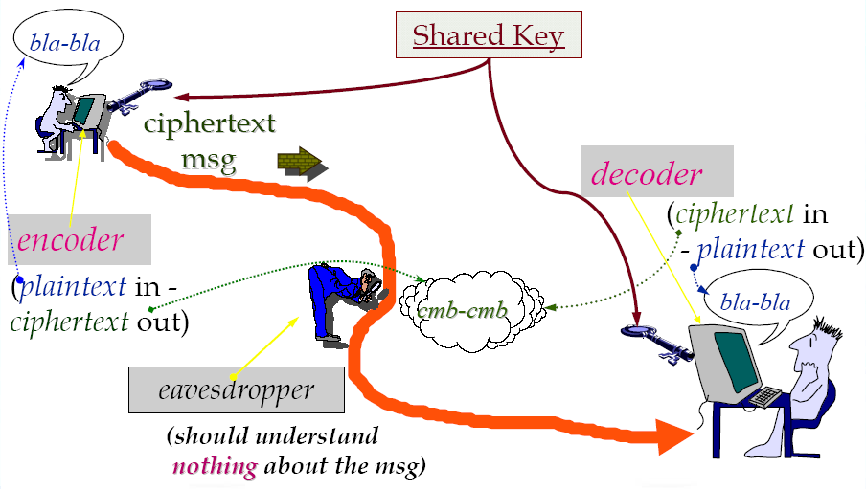
加密与解密
明文
密钥
解密算法
加密算法
密文
窃听者

Slide 5
什么是密码学
密码学能做什么？
机密性：如何使得某个数据自己能看懂，别人看不懂
真实性（认证）：如何确保数据的正确来源，如何保证通信实体的真实性
完整性：如何确保数据在传输过程中没有被删改
不可否认性：如何确保用户行为的不可否认性
功能如何实现
算法
协议

Slide 6




密码算法
基本概念
明文——要处理的数据
密文——处理后的数据
密钥——秘密参数
加密函数： 或
解密函数： 或
加密方案都是由这三个算法定义的

Slide 7
密码算法（续）
密码算法需求：
需求1：可逆——算法的使用者可以将密文恢复成明文
需求2：不可逆——敌手无法将密文恢复成明文
秘密参数——密钥
密码算法实际上是一个带有秘密参数的函数。
知道秘密参数，求逆非常容易
不知道秘密参数，求逆是不可行的

Slide 8
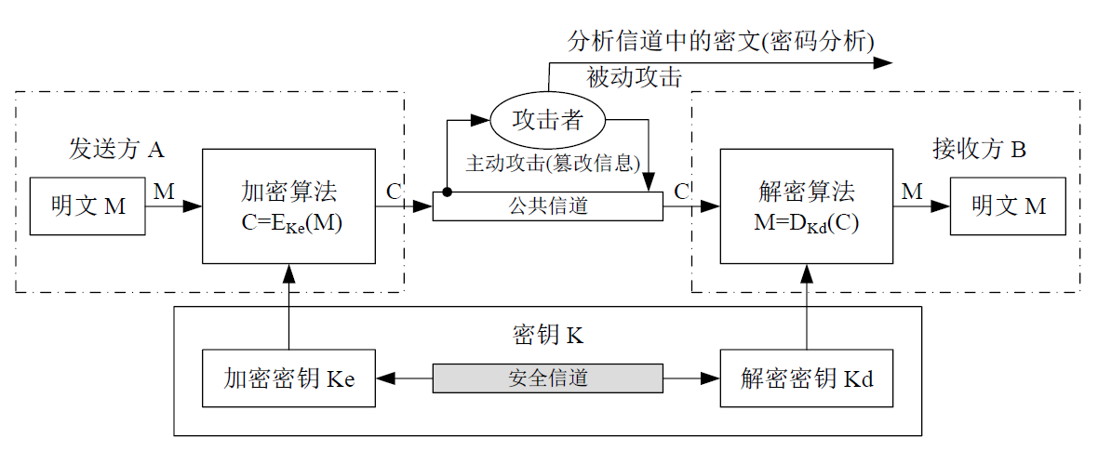
保密通信系统模型

Slide 9
密码学的分类
按照功能分类
加密算法：用于机密性解决方案
杂凑函数：用于完整性解决方案
数字签名：用于认证和不可否认性
按照密钥的使用方式不同分类
对称密钥密码: 加密密钥与解密密钥相同，如：分组密码，流密码
非对称密钥密码体制:加密密钥与解密密钥不同，如：公钥加密，数字签名

Slide 10
密码学学科分支
密码编码学和密码分析学：两个分支形成既对立又统一的矛盾体
“如果把一封信锁在保险柜中，把保险柜藏起来，然后告诉你去看这封信，这并不是安全，而是隐藏；
相反，如果把一封信锁在保险柜中，然后把保险柜及其设计规范和许多同样的保险柜给你，以便你和世界上最好的开保险柜的专家能够研究锁的装置，而你还是无法打开保险柜去读这封信，这才是安全…”
-Bruce Schneier《应用密码学》1993
“密码学算法并非灵丹妙药，复杂的计算机系统时钟存在可被攻击的弱点，软件、系统。硬件设施，人，企业活动等都是构建安全系统的要素。”
Notes:
1993年的《应用密码学》，随书赠送算法的c语言实现代码
1997年发表《Cryptography, security and the future》
还设计了大量的密码算法。与人合作了对称加密算法Twofish进入AES标准评选最后一轮，最终排名第三。2008年与人设计了Skein散列算法，2010年底入选SHA-3标准竞赛五强之一。

Slide 11
密码分析学前提和目标
19世纪末，Kerckhoffs假设：假定密码分析者和敌手知道所使用的密码系统。即密码体制的安全性仅依赖于对密钥的保密,而不应依赖于算法的保密
假设敌手知道：
所使用的加密算法
知道明文的概率分布规律;
知道密钥的概率分布规律;
知道所有可能的破译方法
敌手能够拿到加密装置，可以对其进行能量消耗分析等等
敌手目标：
恢复合法密文相应的明文
恢复密钥

Slide 12
密码体制的攻击方法
密码分析者攻击密码体制的方法：
（1）穷举攻击：通过试遍所有的密钥来进行破译。
对抗：可增大密钥的数量。
（2）统计分析攻击：通过分析密文和明文的统计规律来破译。
对抗：设法使明文和密文的统计规律不一样。
（3）解密变换攻击：针对加密变换的数学基础，通过数学求解设法找到解密变换。
对抗：选用具有坚实的数学基础和足够复杂的加密算法。

Slide 13
密码体制的攻击（密码破译）
目标：获得密钥或明文
唯密文攻击（Ciphertext Olny Attack）：密码分析者仅知道一些密文，最困难，一般是穷举，最易抵抗
已知明文攻击（Known Plaintext Attack）：密码分析者知道一些明文和相应的密文
选择明文攻击（Chosen Plaintext Attack，CPA）：密码分析者可以选择一些明文，并得到相应的密文。被作为密码算法安全性分析中的攻击类型假设
选择密文攻击（Chosen Ciphertext Attack）：密码分析者可以选择一些密文，并得到相应的明文。

Slide 14
选择明文攻击的实例
在二战中途岛战役中，美国海军密码学家发现，日本正计划对中途岛发起攻击。他们截获的一份通信消息中包含了密文片段“AF”，他们相信这对应着明文“中途岛”，但华盛顿的指挥官不相信这一点。密码学家想了个办法：命令中途岛的美军发送一条明文消息说他们的淡水不足。日军截获了这个消息，报告给上级“AF”淡水不足。于是美军确信AF就是中途岛。于是…

Slide 15
无条件安全与计算上安全
无条件安全的(不可破译的)：
无论截获多少密文，都没有足够信息来唯一确定明文，则该密码是无条件安全的，即对算法的破译不比猜测有优势，如一次一密（one time pad）
计算上安全的：
使用有效资源对一个密码系统进行分析而未能破译，则该密码是强的或计算上安全的
密码算法只要满足以下两条准则之一，在实际中即可用：
（1）破译密文的代价超过被加密信息的价值
（2）破译密文所花的时间超过信息的有用期

Slide 16
主要内容
加密模型及密码算法安全性
代换和置换：古典密码
信息隐藏
分组密码：DES、AES
流密码

Slide 17
常见古典密码算法
凯撒密码、单表代换
双字母加密：playfair密码
线性变换：hill密码
多表密码： Vigenère密码
转轮机：ENIGMA
One-time Pad(OPT): Vernam密码

Slide 18
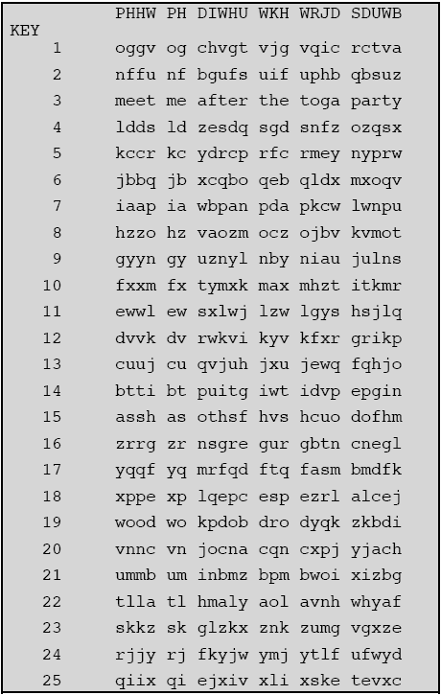
代换技术： Caesar/Shift Cipher移位密码
明文 26字母
密文 26字母
加密
每个字母使用其后第3个(循环)代替
明文 meet me after class
密文 PHHW PH DIWHU FODVV
解密
其前第3个，或其后第23个
Notes:
即 移位密码 Shift Cipher
C=E(k,P)=（P+k）mod 26
P=D(k,C)=(C-k)mod26
代换还有仿射密码：
（ax+b）mod 26

Slide 19
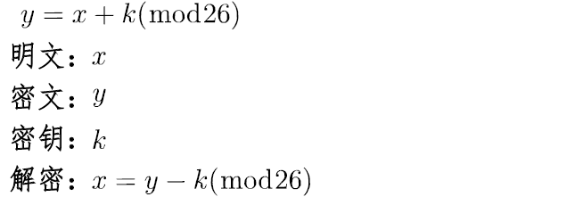
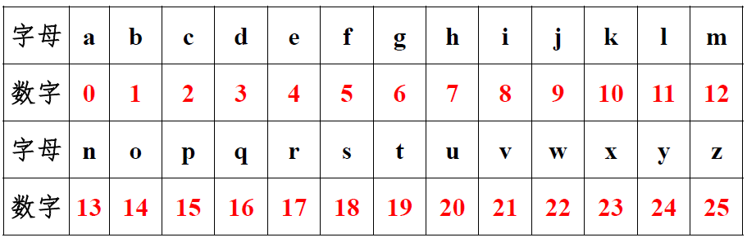
加法密码
Caesar密码就是一种加法密码（k=3）

Slide 20
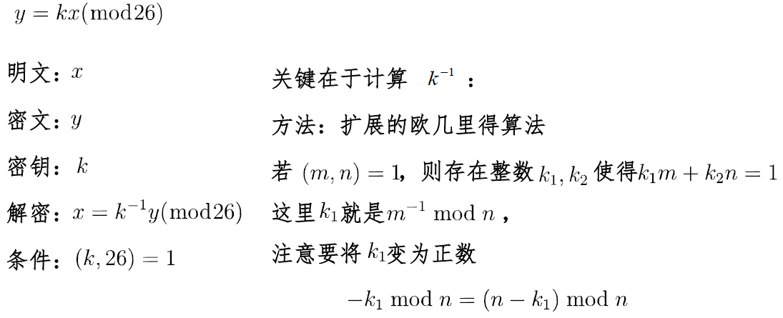
乘法密码

Slide 21
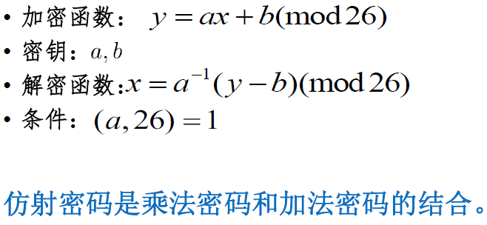
仿射密码

Slide 22
单表替代密码
Monoalphabetic Cipher（Substitution）
查对照表
abcdefghijklmnopqrstuvwxyz
RFAPCBZDQVJHKMWGSYUIXELNTO
明文/密文
meet me after class
KCCI KC RBUCY AHRUU
密钥空间
26！> 10^25

Slide 23
单表例子
加密
Plain: abcdefghijklmnopqrstuvwxyz
Cipher: DKVQFIBJWPESCXHTMYAUOLRGZN
Plaintext: if we wish to replace letters
Ciphertext: WI RF RWAJ UH YFTSDVF SFUUFYA
解密
Ciphertext: WI RF RWAJ UH YFTSDVF SFUUFYA
Plaintext: if we wish to replace letters
Cipher: ABCDEFGHIJKLMNOPQRSTUVWXYZ
Plain: sgmakexofhbvqzujdwlptcinry

Slide 24
分析单表代换Monoalphabetic
Caesar, Shift(加法密码)、乘法密码及 Affine(仿射变换)是Monoalphabetic(单表)的特例
Monoalphabetic 替代没有去除统计规律
Notes:
仿射密码：
C= Ek(m)=(k1m+k2) mod n
M= Dk(c)=k3(c- k2) mod n（其中（k3 ×k1）mod26 = 1）

Slide 25
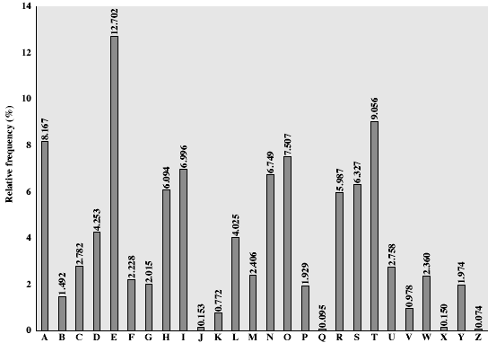
普通英文中各个字母出现的统计概率

Slide 26
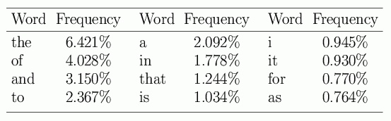
字母组合概率
双字母组合：th、he、in、er、
三字母组合：the、ing、and、
单词出现概率组合：

Slide 27
单表攻击步骤
（已经知道算法）
先得有足够多的密文
几十个
明文得有明确的意义(古典算法时通常是这样的)
统计密文中各个字母的出现概率
结合明文的统计
猜测出现得最多密文字母对应明文字母e(或t、a)，最少的是z(或j)
猜测出现得最多密文字母双组是th
观察所谓的明文，并重试

Slide 28

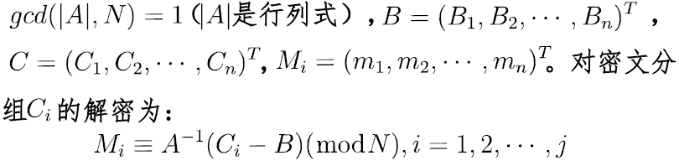
多字母代换 – Hill密码
Hill密码首先将明文M分为由个字母构成的分组 对每个分组M_{i}的加密为：
其中(A,B)是密钥，A是n*n的可逆矩阵，满足

Slide 29
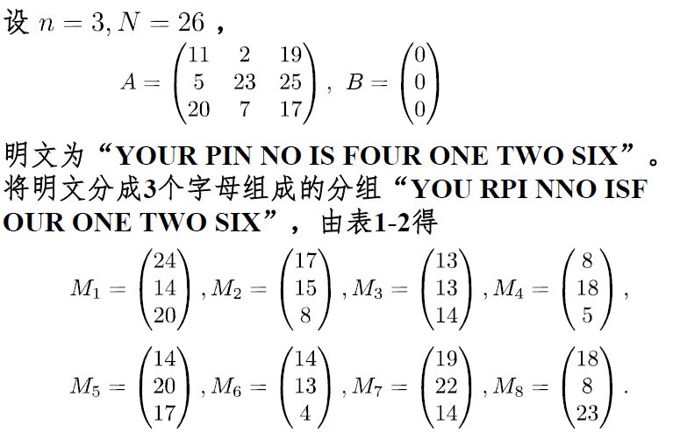
多字母代换例题

Slide 30
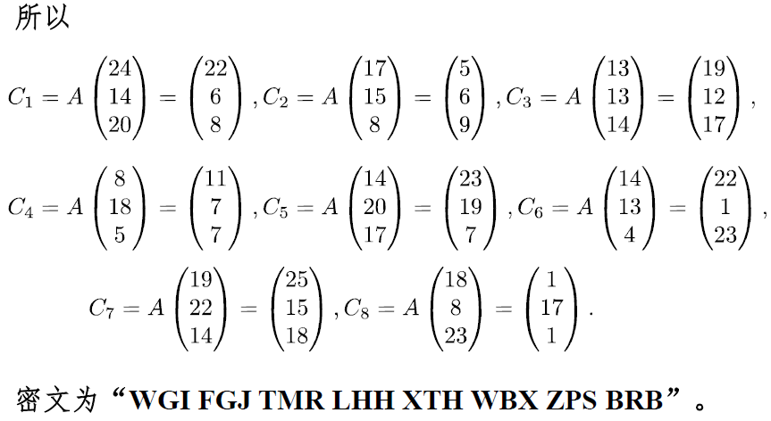
多字母代换例题续

Slide 31
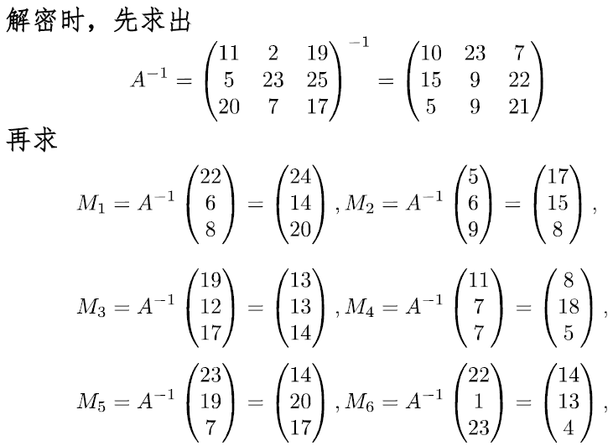
多字母代换例题续

Slide 32
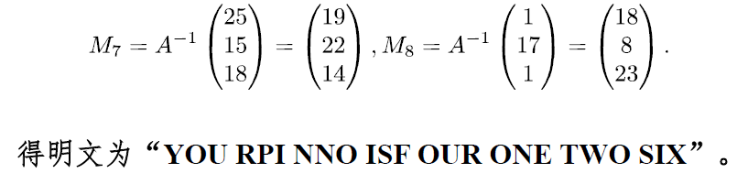
多字母代换例题续

Slide 33
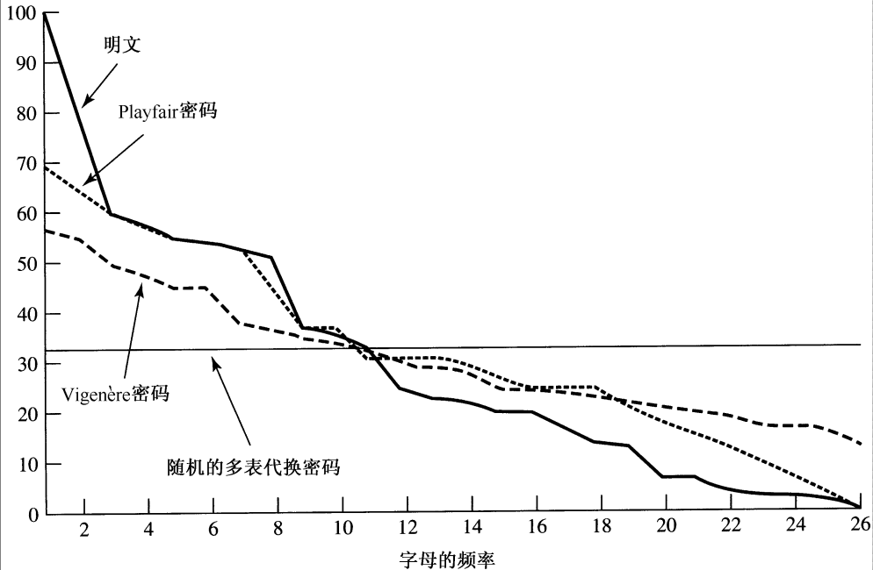
Playfair密码是一种双字母代换方法

Slide 34
多表密码 Polyalphabetic Cipher
使用多个(单)表，比如Vigenère密码：
key(repeat) deceptive deceptive deceptive
Plaintext wearedisc overedsav eyourself
Ciphertext ZICVTWQNG RZGVTWAVZ HCQYGLMGJ

Slide 35
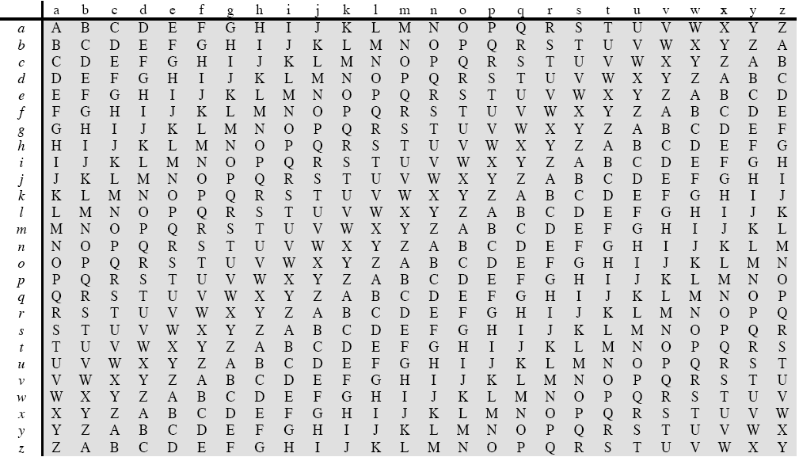

Slide 36
Playfair密码是一种双字母代换方法

Slide 37
One-time Pad一例
举例：哪一个明文/密钥是正确的呢？
密文 I P K L P S F H G Q
密钥 U C G S H G B S G N （猜）
明文 o n e t i m e p a d
“one time pad”
密文 I P K L P S F H G Q
密钥 D B Q U B Q U T E G （再猜）
明文 f o u r o c l o c k ↓
“four o’clock”

Slide 39
一次一密的安全性
是唯一具有理论安全性的算法
也可以直接用于二进制（XOR）
流密码算法就是使用密钥为种子产生伪随机序列并和明文XOR
太不方便使用，密钥太长（和明文等长），难于产生、传输、保存等。
伪随机数生成算法和流密码（见第七章）
Notes:
香农1949年指出:
Theorem (Shannon): OTP is perfectly secure as long as only one message encrypted.
“Perfect” secrecy, a notion Shannon defines, captures mathematical impossibility of breaking an encryption scheme.
Fact: if |M| > |K|, then no scheme is perfectly secure.

Slide 40
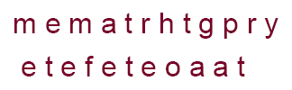
置换技术transposition
Substitution → Transposition
不是替代，而是重排明文（“洗牌”） 。
比如加密
“meet me after the toga party”
密文：
“MEMATRHTGPRYETEFETEOAAT”

Slide 41



置换技术transposition
对明文字符或字符组进行位置移动的密码
明文的字母顺序被打乱了，但明文字母本身不变

Slide 42
Substitution → Transposition
7 8 6 1 3 5 4 9 2
t h e r e a r e t w o k i n d s o f c r y p t o g r a p h y i n t h i s w o r l d c r y p t o g r a p h y t h a t w i l l s t o p y o u r k i d s i s t e r f r o m r e a d I n g y o u r f i l e s a n d c r y p t o g r a p h y t h a t w I l l s t o p m a j o r g o v e r n m e n t s f r o m r e a d i n g y o u r f i l e s t h I s b o o k I s a b o u t t h e l a t t e r z z z z
按照标注的列顺序读出号
RIPILRWOTA…
TFASPTTDOY…
… … … … …
There are two kinds of cryptography …

Slide 43
主要内容
加密模型及密码算法安全性
代换和置换：古典密码
信息隐藏
分组密码：DES、AES
流密码

Slide 44
信息隐藏
把任意一个文件藏到到一个图像文件中
见隐写实例
其他
能把一个文件藏到声音、图像、可执行文件中
JPEG,BMP, TXT, MP3 ,EXE and DLL
常用工具：stegsolve、winhex等

Slide 45
图像隐藏/隐写作业
基础作业：使用copy命令将两个文件复制到一起，并使用二进制查看软件查看合并后的文件内容。
或者自选下列中的任何一个问题
https://www.jianshu.com/p/02fdd5edd9fc
https://zhuanlan.zhihu.com/p/30539398
问题请到qq留言，大家一起学习☺

Slide 46
主要内容
加密模型及密码算法安全性
代换和置换：古典密码
信息隐藏
分组密码：DES、AES
流密码

Slide 47
Feistel(DES)加密框架
明文分组的长n＝2w
分左右两半L₀ R₀
密钥K产生子钥：K→k₁，k₂，…，k_{r}
r是轮数，比如16轮
⊕是异或函数XOR
p⊕x⊕x = p
函数F是散列混乱函数
可以是手工精心构造的查表函数

Slide 48
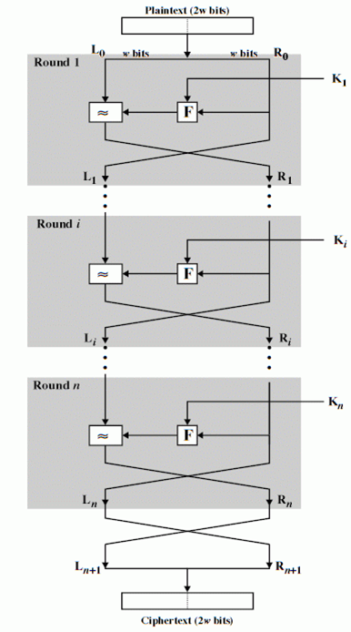

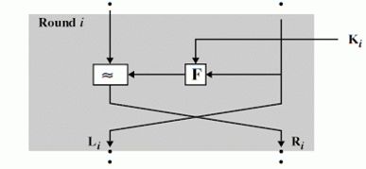
Feistel网络
乘积密码： 重复使用代替和置换，实现混淆和扩散。

Slide 49
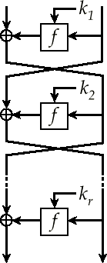
Feistel – ‘for’ Loop
加密计算序列
L₀＝左半 R₀＝右半
L₁＝R₀ R₁＝L₀⊕F(k₁,R₀)
L₂＝R₁ R₂＝L₁⊕F(k₂,R₁)
L₃＝R₃ R₃＝L₂⊕F(k₃,R₂)
…
L_{i}＝R_{i-1} R_{i}＝L_{i-1}⊕F(k_{i},R_{i-1})
…
L_{n}＝R_{n-1} R_{n}＝L_{n-1}⊕F(k_{n},R_{n-1})
密文即（L_{n}，R_{n}）
解密计算
Notes:
密文实际最后还需再交换一次

Slide 50
Feistel参数特性
分组大小
密钥大小
循环次数
一般仅几轮是不够的，得十几轮才好，如16轮
子钥产生算法
越复杂越好
轮函数Round
关键
其他考虑
速度（尤其是软件实现的速度）
便于分析（使用简洁的结构）

Slide 51
Feistel类算法举例
DES、CAST、Blowfish/(Twofish)、RC6(/5)
不是Feistel结构的
AES、IDEA
* 绝大数分组密码属于或类似Feistel结构
多轮
每轮有XOR（或能恢复的操作）
轮函数

Slide 52

DES数据加密标准
Data Encryption Standard
1971 IBM Horst Feistel
－ Lucifer → DES，key由128bit→56bit
1973 NBS，1977 NIST FIPS-46
1994 最后一次延长到1999年
－AES取代之
参数
Feistel体制分组密码
分组大小 64bit，密钥大小 56bit，轮数 16轮
S-Boxes *
Notes:
NBS:美国国家标准局，NIST:美国国家标准和技术学会，IFPS PUB 46：联邦信息处理标准46
1973年5月15日, 美国国家标准局NBS开始公开征集标准加密

Slide 53
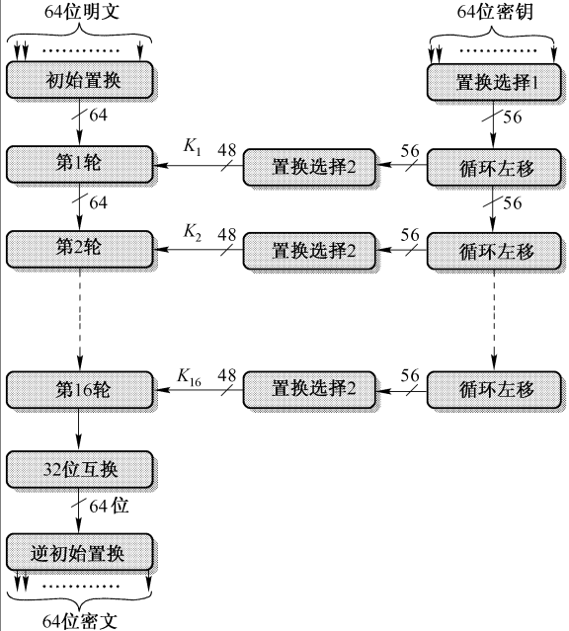
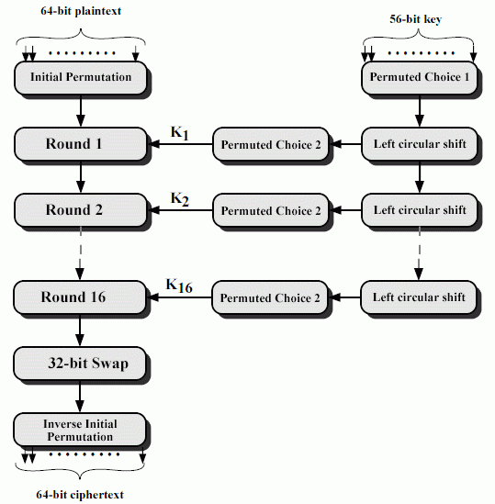
DES
Notes:
IP 初始置换， 置换选择

Slide 54
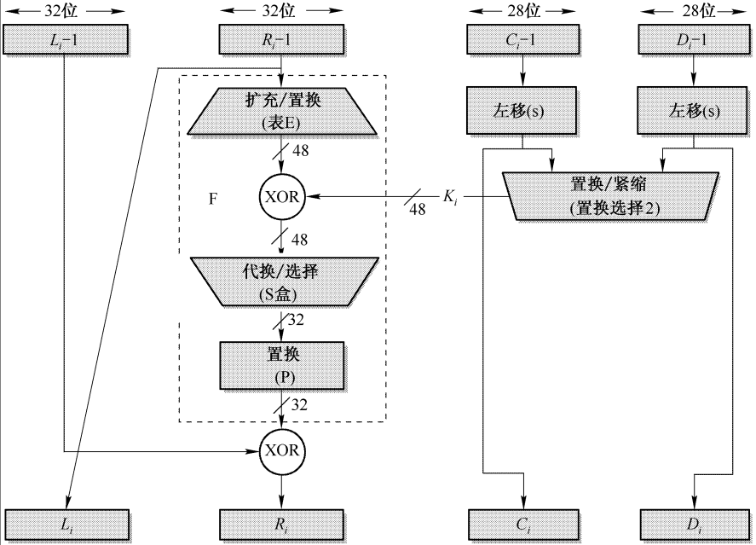
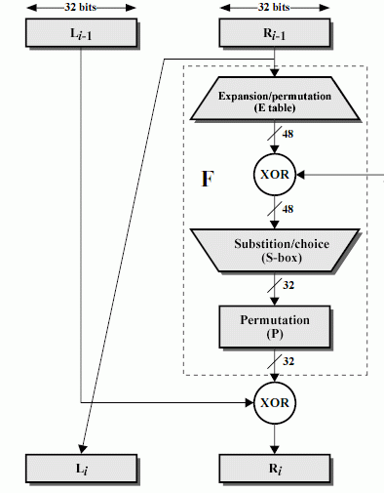
轮 One Round

Slide 55
使用OpenSSL库的DES函数
明文 64bit “plaintxt” 8字节
Key 56bit “password” 取低7bits×8
手工运算
vs.
void DES_ecb_encrypt(const_DES_cblock *input,
DES_cblock *output,
DES_key_schedule *ks,
int enc);
具体见实验一
注：ecb：电码本模式
Notes:
实验代码中关于sha-1的解释见：https://wiki.openssl.org/index.php/Manual:Sha(3)
SHA1_Init() initializes a SHA_CTX structure.
SHA1_Update() can be called repeatedly with chunks of the message to be hashed (len bytes at data).
SHA1_Final() places the message digest in md, which must have space for SHA_DIGEST_LENGTH == 20 bytes of output, and erases the SHA_CTX.
Applications should use the higher level functions EVP_DigestInit(3) etc. instead of calling the hash functions directly.
int DES_set_key(const_DES_cblock *key,DES_key_schedule *schedule); 将key值设定到schedule中； key： key的值； schedule： key，输出参数； 返回值：1，密钥经过检验， 0， 密钥没有经过检验； int DES_key_sched(const_DES_cblock *key,DES_key_schedule *schedule); 与DES_set_key 相同； int DES_set_key_checked(const_DES_cblock *key,DES_key_schedule *schedule); 设定密钥，但检查key是否是奇数，是否是弱密钥，或者是半弱密钥，如果奇数校验有问题，返回-1，如果是弱密钥，返回-2， 如果不成功，schedule内将不被设定密钥； void DES_set_key_unchecked(const_DES_cblock *key,DES_key_schedule *schedule); 设定密钥，不检查密钥数值的奇偶性，也不检查密钥是否为弱密钥，半弱密钥。 void DES_string_to_key(const char *str,DES_cblock *key); char×数组转为单个密钥DES_cblock值；为了与MIT Library向后兼容，用户应该使用hash函数，尽量不使用此函数； void DES_string_to_2keys(const char *str,DES_cblock *key1,DES_cblock *key2); char*数组转为两个密钥；为了与MIT Library向后兼容，用户应该使用hash函数，尽量不使用此函数； void DES_cfb64_encrypt(const unsigned char *in,unsigned char *out,long length, DES_key_schedule *schedule,DES_cblock *ivec,int *num, int enc); DES CFB64位模式计算；输入参数与CBC模式计算相同； void DES_ofb64_encrypt(const unsigned char *in,unsigned char *out,long length, DES_key_schedule *schedule,DES_cblock *ivec,int *num); DES OFB64为模式计算；输入参数与CBC模式计算相同； int DES_read_password(DES_cblock *key, const char *prompt, int verify); 在标准输出中输出prompt字符，读取标准输入输入的字符，如果verify设定了，那么会提示用户输入两次，比较两次输入的结果是否相同，第一次输入的密码保存在buf中，第二次输入的密码保存在buff中，然后将用户输入的数据，设定到key中； 返回值： 0 成功 int DES_read_2passwords(DES_cblock *key1, DES_cblock *key2, const char *prompt, int verify); 在标准输出中输出prompt字符，读取标准输入输入的字符，如果verify设定了，那么会提示用户输入两次，比较两次输入的结果是否相同，第一次输入的密码保存在buf中，第二次输入的密码保存在buff中，然后将用户输入的数据，设定到key1与key2中； 返回值： 0： 成功

Slide 56
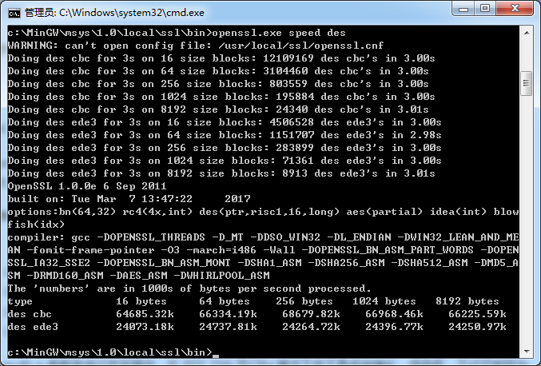
Des执行速度
Notes:
按字符串从 16 bytes 到 8192bytes ，5种长度字符串，每个大小数据块处理跑3秒， 输出处理的总次数。上文中16bytes，3秒内完成了12109169次
每秒完成处理的数据量是多少KB ，比如8182bytes的数据块 每秒处理能力是 66225.59kb，注意，这是的单位不是完成次数，而是数据块大小。 the 'numbers' are in 1000s,不是指 1000秒内完成次数，而是指 数值以 1000为单位进行缩写

Slide 57
Performance: Crypto++ 5.6.0 [ Wei Dai ]
AMD Opteron, 2.2 GHz ( Linux)
Cipher Block/key size Speed (MB/sec)
RC4 126
Salsa20/12 643
Sosemanuk 727
3DES 64/168 13
AES-128 128/128 109
stream
block
Notes:
AMD Opteron：AMD Opteron(皓龙)处理器专为服务器、工作站而设计，AMD Opteron（皓龙） 处理器采用具有划时代意义的 AMD64 结构，可以同时支持 32 位或 64 位的计算。
关于salsa20/12：可参见：https://zhuanlan.zhihu.com/p/37829898
后面的参数为：重复施加函数的次数。
作为流密码，Salsa20似乎是无法预测的。根据cr.yp.to - Stream-cipher attacks中的描述，256密钥版本、每轮重复施加12次函数的Salsa20/12目前仍未被攻破且被认为具有256位的安全性（256-bit security）。其它一些重复施加较少次函数的版本（Salsa20/5、Salsa20/6）则已被攻破。

Slide 58
DES安全强度
对DES的争议集中在
密钥空间太小 Key space
从Lucifer的2^128降到DES的2^56
DES Challenge III, 22 hours 15 minutes
S盒 S-Boxes
S盒的设计准则？
陷门？ trapdoors by NSA (?)
“Form surprise to suspicion”
从惊喜(甚至能够抵御很后来才发现的各种攻击)
到怀疑(n年前就如此厉害的NSA现在究竟有多厉害)
Notes:
雪崩效应：明文或密钥的微小改变将对密文产生很大的影响是任何密码算法需要的一个好性质。
明文或密钥的某一位发生变化会导致密文的许多位发生变化，这被称为雪崩效应。
函数F的设计中要求严格雪崩标准和位独立标准，见书第六版：57页。

Slide 59
蛮力攻击对明文内容的要求
* 问题：如何辨别出来？
对给定的某个密文，任何一个密钥都可以解密出一个可能的明文，但是其中应该只有一个是正确的明文。
必须事先知道明文的结构，比如已经知道这是
文字文本、源程序（图像、声音、压缩的？）
如果有两个密钥，解密出来的两个明文都有意义？
可能性极小
因为密钥空间2^k << 可逆映射个数(2^n)!
One time pad就是让对手分辨不出哪个更像正确明文

Slide 60
攻击形式
蛮力攻击
计时攻击(能量攻击)，也称为side channel attack
差分分析和线性分析
正面分析密码算法的新技术，
在很多算法上取得很好的效果
Notes:
计时攻击：主要与公钥算法有关。本质上，计时攻击是通过观察算法的一个既定实现对多种密文解密所需时间，来获得关于密钥或明文的信息。计时攻击所利用的事实就是加密或解密算法对于不同的输入所花的时间有着细微的差别。

Slide 61
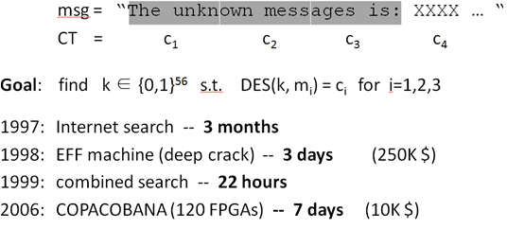
DES攻击：穷举攻击
Notes:
The unknown message is: Strong cryptography makes the world a safer place.

Slide 62
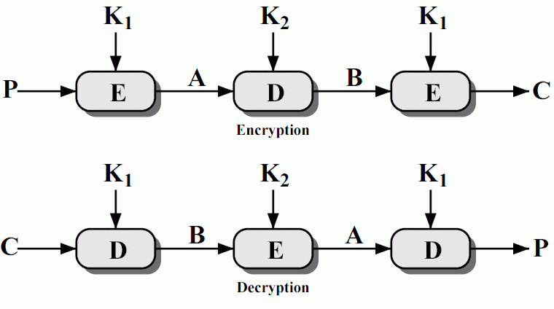
3DES –三重DES（TDEA）
使用3个密钥，168bits
E_{K3}(E_{K2}(E_{K1}(P)))＝C
D_{K1}(D_{K2}(D_{K3}(C)))＝P
为了对称性：
E_{K3}(D_{K2}(E_{K1}(P)))＝C
D_{K1}(E_{K2}(D_{K3}(C)))＝P
进一步，取K₃＝K₁，即2key3des
E_{K1}(D_{K2}(E_{K1}(P)))＝C
D_{K1}(E_{K2}(D_{K1}(C)))＝P
Notes:
官方称为TDEA，DEA：数据加密算法

Slide 63
从3DES到AES
3DES(FIPS 46-3)的优点是能继续使用原有的DES软硬件模块，保护了投资；
缺点是速度慢，而且64位分组显得太小。
AES是重新遴选和设计的代替DES/3DES的下一代对称算法推荐标准。
DES/AES之外还有其他很多对称算法可用，也包括流密码等，如Blowfish、RC5、 RC6、IDEA、CAST-128
Notes:
3DES将在下一章讲到。

Slide 64

高级加密标准AES的准则
AES Homepage
http://www.nist.gov/aes/
http://csrc.nist.gov/CryptoToolkit/aes/
FIPS 197
时间表
1997年，要求算法公开、自由，密钥128＋
1998/8/20，征集到15个候选算法
1999/3,4，经分析开会讨论落实了5个算法
MARS, RC6, Rijndael, Serpent, Twofish
2000/10/2，选定Rijndael为AES
2001/11，FIPS 197
Notes:
1. 1997年1月2日，NIST发起AES开发活动，并于9月12日形成了正式的征集活动 - AES (Advanced Encryption Standard) ，并专门成立了AES工作组，目的是为了确定一非保密的、公开披露的、全球免费使用的分组密码算法，用于保护下一代政府的敏感信息，也希望能够成为秘密的和公开部门的数据加密标准(DES)。
1997年9月12日在Federal Register公布了征集AES候选算法的通告。AES的基本要求比三重DES快而且至少和三重DES一样安全，分组长度为128 bit，密钥长度为128/192/256 bit。
1998年8月20日NIST召开了第一次AES候选会议，并公布了15个AES候选算法。
1999年3月22日举行第二次AES候选会议，公开15个候选算法的讨论结果。关于算法的讨论于1999年4月15日结束，从15个中选出5个。NIST从这5个算法选取一个做为AES。
2000年4月13、14日在New York举行了AES第三次候选大会，NIST听取来自全球的200多个密码研究团体的建议。
2000年10月2日，NIST宣布选定Rijndael做为AES的建议标准。
2. 5个最后的候选算法分别是：
MARS, submitted by International Business Machines Corporation (U.S.)；
RC6, submitted by RSA Laboratories (U.S.)；
Rijndael, submitted by Joan Daemen and Vincent Rijmen (Belgium)；
Serpent, submitted by Ross Anderson (U.K.), Eli Biham (Israel), and Lars Knudsen (Norway)；
Twofish, submitted by Bruce Schneier, John Kelsey, Doug Whiting, David Wagner, Chris Hall and Niels Ferguson (U.S.)；
3. The Home Page is: http://csrc.nist.gov/encryption/aes/
4. Rijndael算法的原型是Square算法，其设计策略是宽轨迹策略(Wide Trail Strategy)。这种策略是针对差分分析和线性分析提出的。Rijndael是一个迭代分组密码，其分组长度和密钥长度都是可变的，但是为了满足AES的要求，分组长度为128bit，密码长度为128/192/256bit，相应的轮数r为10/12/14。

Slide 65
AES要求
1997 年 4 月的 AES 研讨
对称分组算法
支持标准密码本方式（ECB模式）
要明显比 DES³ 有效，即比3DES安全(且快)
密钥大小可变，128、192、256等可选
计算上较小的时间、空间复杂性
便于软、硬件方式及各种场合实现
公开和免费许可
公开定义、公开评估、公正公开的选择
可同时供政府和商业使用
Notes:
http://www-900.ibm.com/developerWorks/cn/security/s-rijn/index.shtml

Slide 66
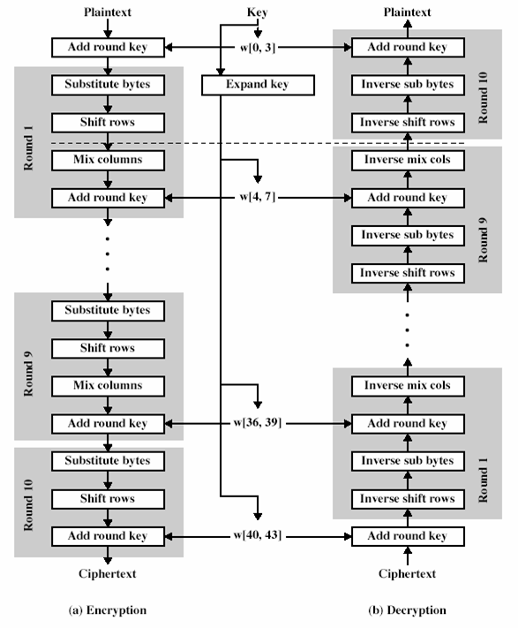

Slide 67
AES
x→state（输入）
AddRoundKey
（轮密钥加）
N_{r}-1轮
S: SubBytes（字节代换）
P: ShiftRows（行移位）
MixColumns（列混淆）
AddRoundKey（轮密钥加）
最后1轮
S: SubBytes（字节代换）
P: ShiftRows（行移位）
AddRoundKey（轮密钥加）
state→y（输出）
 | Key | Block | Rounds
AES-128 | 128位 | 128位 | 10轮
AES-192 | 192位 | 128位 | 12轮
AES-256 | 256位 | 128位 | 14轮

Slide 68
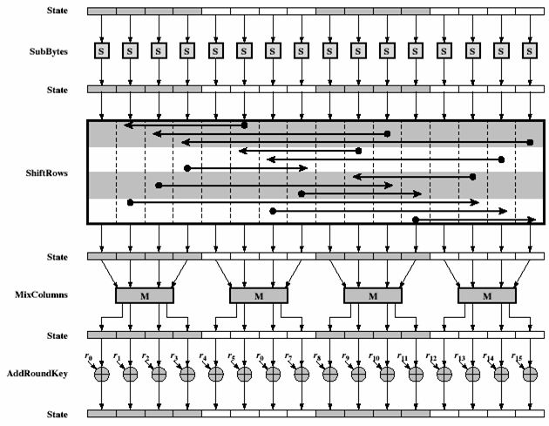
AES round

Slide 69
密钥扩展（以128bits为例）
128bits = 16bytes = 4words
扩展至 ↓
subkey in w[0…43]
初始AddRoundKey w[0,1,2,3]
9轮循环 w[4,5,6,7]…w[36,37,38,39]
最后1轮 w[40,41,42,43]

Slide 70
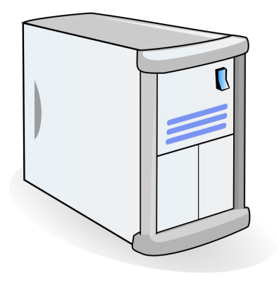
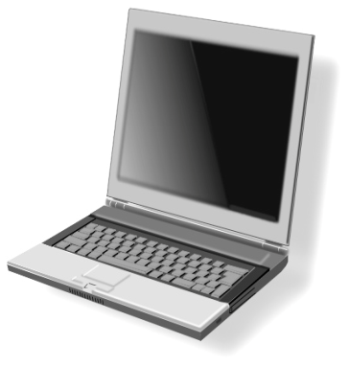
Example: Javascript AES
AES in the browser:
AES library (6.4KB)
no pre-computed tables
Prior to encryption: pre-compute tables
Then encrypt using tables
http://crypto.stanford.edu/sjcl/
Notes:
http://crypto.stanford.edu/sjcl/

Slide 71
AES in hardware
AES instructions in Intel Westmere:
aesenc, aesenclast: do one round of AES
128-bit registers: xmm1=state, xmm2=round key
aesenc xmm1, xmm2 ; puts result in xmm1
aeskeygenassist: performs AES key expansion
Claim 14 x speed-up over OpenSSL on same hardware
Similar instructions on AMD Bulldozer
Notes:
To implement AES called aesenc 9 times and then call aesenclast.
英特尔公司到2010年将推出代号为Westmere的处理器，Westmere将是第二代Nehalem处理器，同样是面向服务器、工作站、高端桌面级PC市场。Westmere处理器将采用32纳米的制造工艺，除了拥有6个核心外（核心代号Gulftown），还拥有12MB的三级缓存、而且同样支持多线程技术，这样的话 Westmere处理器将拥有6核心12线程。据来自PC Watch的消息称，Westmere处理器还加入了La Grande SX技术（加强可信任执行技术）和新的AES-NI指令集。

Slide 72
AES 安全性
If there is machine to crack DES in 1sec
It would take 149 trillion years for AES
如果一台机器1秒破译DES的话，那么它需要149万亿年来破译AES

Slide 73
分组密码的工作模式
电码本模式ECB
密文分组链接模式CBC
密文反馈模式CFB
输出反馈模式OFB
计数器模式CTR

Slide 74
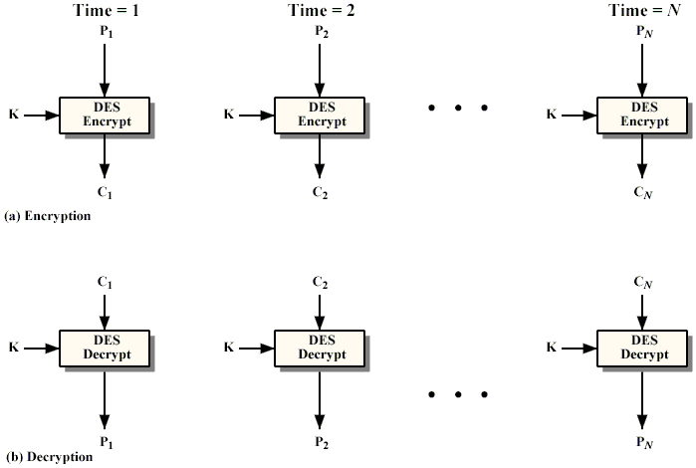
电码本模式ECB

Slide 75
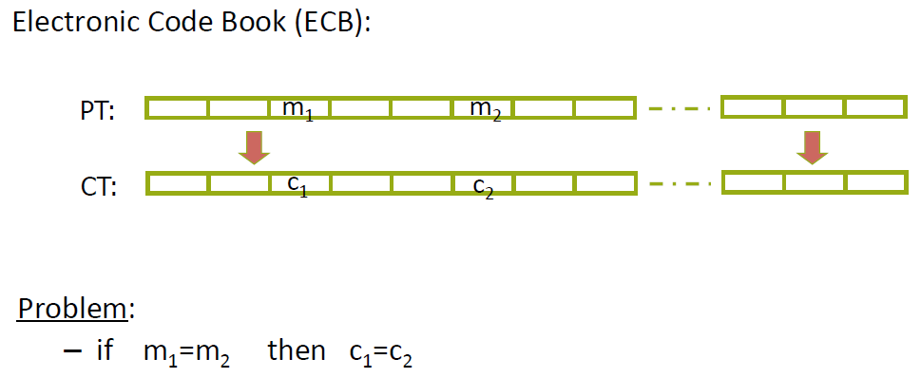
分组密码工作方式1
不正确的使用
电码本

Slide 76
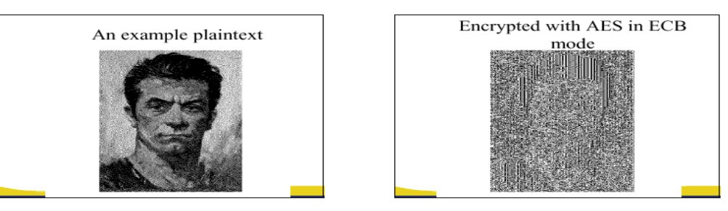
例如：图像1

Slide 77
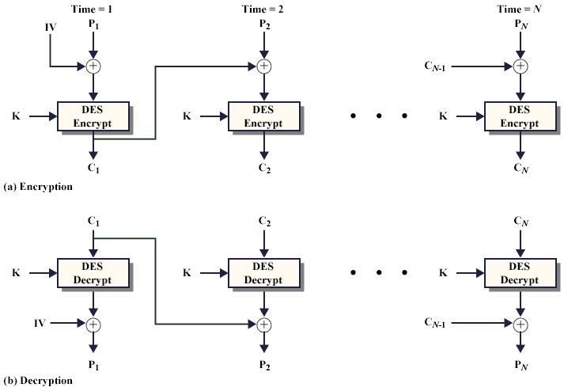
密文分组链接CBC
IV：初始向量，随机数，时变值，也需要双方共享，类似的
应用称为nonce-based encryption

Slide 78
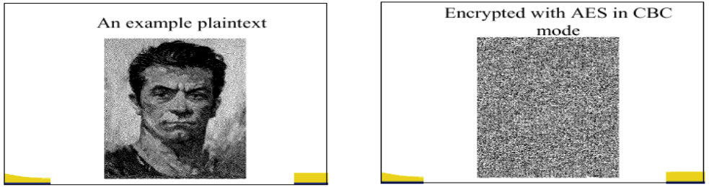
例如：图像2

Slide 79
分组密码工作方式3：CFB密文反馈
IV 64bit，IV用Key加密得到移位寄存器R
IV不必保密，但是必须相同
明文s比特，与R的高位s比特XOR，得密文s比特
s比特的密文同时从R的低位进入，挤掉R的高位的s比特
* 优点
流密码 stream cipher

Slide 80
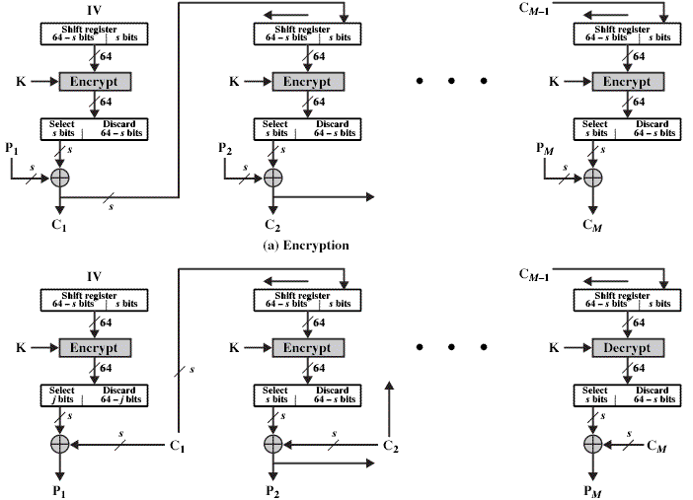

Slide 81
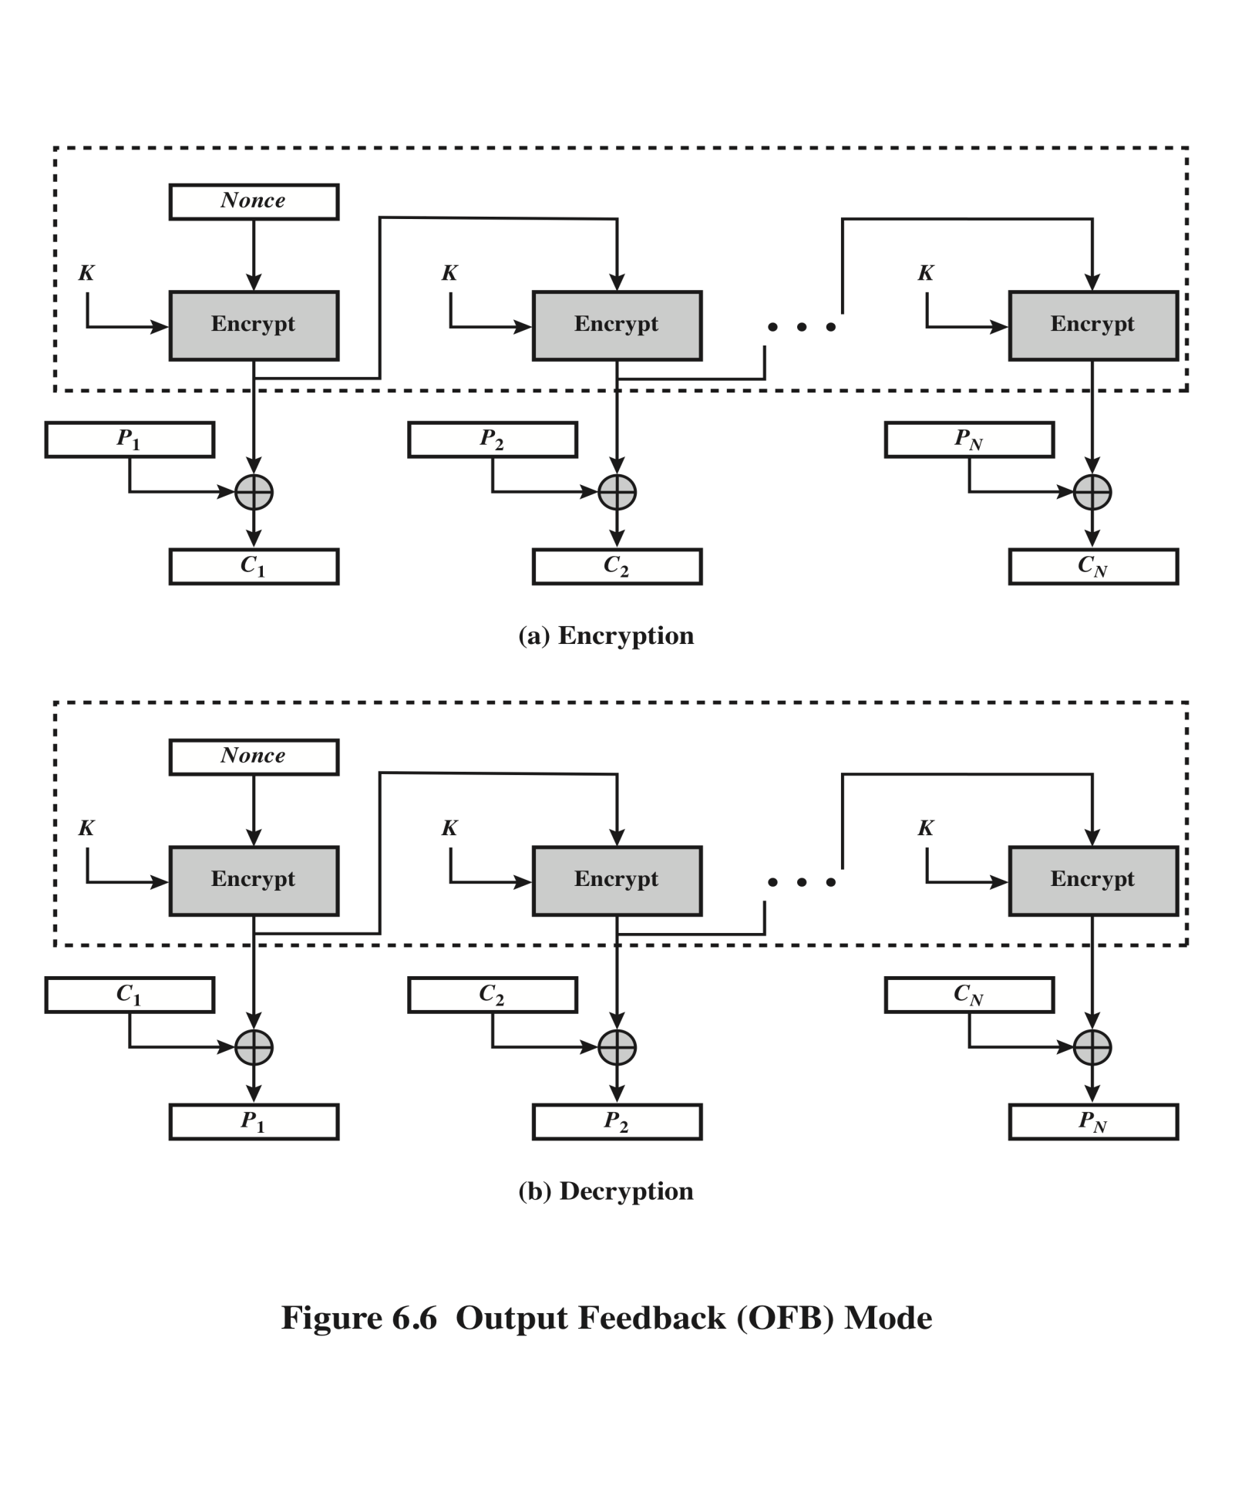
方式4：OFB输出反馈
Notes:
The output feedback (OFB) mode is similar in structure to that of CFB. For OFB,
the output of the encryption function is fed back to become the input for encrypting
the next block of plaintext (Figure 6.6). In CFB, the output of the XOR unit is fed
back to become input for encrypting the next block. The other difference is that the
OFB mode operates on full blocks of plaintext and ciphertext, whereas CFB operates
on an s -bit subset.
As with CBC and CFB, the OFB mode requires an initialization vector. In
the case of OFB, the IV must be a nonce; that is, the IV must be unique to each
execution of the encryption operation. The reason for this is that the sequence of
encryption output blocks, O_{i} , depends only on the key and the IV and does not depend
on the plaintext. Therefore, for a given key and IV, the stream of output bits
used to XOR with the stream of plaintext bits is fixed. If two different messages had
an identical block of plaintext in the identical position, then an attacker would be
able to determine that portion of the O_{i} stream.
One advantage of the OFB method is that bit errors in transmission do not
propagate. For example, if a bit error occurs in C₁ , only the recovered value of P₁ is
affected; subsequent plaintext units are not corrupted. With CFB, C₁ also serves as
input to the shift register and therefore causes additional corruption downstream.
The disadvantage of OFB is that it is more vulnerable to a message stream
modification attack than is CFB. Consider that complementing a bit in the ciphertext
complements the corresponding bit in the recovered plaintext. Thus, controlled
changes to the recovered plaintext can be made. This may make it possible for an
opponent, by making the necessary changes to the checksum portion of the message
as well as to the data portion, to alter the ciphertext in such a way that it is not detected
by an error-correcting code. For a further discussion, see [VOYD83].
OFB has the structure of a typical stream cipher, because the cipher generates
a stream of bits as a function of an initial value and a key, and that stream of
bits is XORed with the plaintext bits (see Figure 3.1). The generated stream that is
XORed with the plaintext is itself independent of the plaintext; this is highlighted
by dashed boxes in Figure 6.6. One distinction from the stream ciphers we discuss
in Chapter 7 is that OFB encrypts plaintext a full block at a time, where typically a
block is 64 or 128 bits. Many stream ciphers encrypt one byte at a time.

Slide 82
分组密码工作方式5
CTR计数方式（也是一种流方式应用，但是可以非顺序存取）
重复加密初始counter＋＋，得密钥流
明文与之XOR
优点
适合随机存取
* 注意：
Counter的初值须不能预测

Slide 83
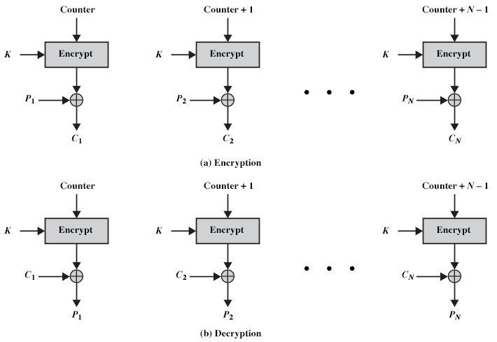
CTR

Slide 84
主要内容
加密模型及密码算法安全性
代换和置换：古典密码
信息隐藏
分组密码：DES、AES
流密码: RC4

Slide 85
回顾：对称算法之一：分组算法
分组密码算法 block cipher
明文被分为固定长度的块(即分组)，对每个分组用相同的算法和密钥加/解密
分组一般为n＝64/128比特，或者也可变长
密文分组和明文分组同样长
* 对某个密钥可以构造一个明密文对照表
Codebook （substitution table）
所以分组的长得64比特才放心
密钥空间2^k << 可逆映射个数(2^n)!
如果坚持使用全部可逆映射,则钥长度得n×(2^n)
* 如Caesar、affine仿射密码、Hill、Vigenere等

Slide 86
回顾：对称算法之二：流密码算法
序列密码算法 stream cipher
每次可加密一个比特或一个字节
适合比如远程终端输入加密类的应用
* 流密码可用一类伪随机数发生器实现
密钥做为随机数种子，产生密钥流keystream(不重复,或极大周期)
明文和该序列异或(XOR)产生密文。两次异或即解密。XOR（plaintext，keystream）
* One time pad, RC4

Slide 87
流密码概述
流密码(stream cipher)是一种重要的密码体制
明文消息按字符或比特逐位加密
流密码也称为序列密码(Sequence Cipher)
流密码在20世纪50年代得到飞跃式发展
流密码算法中密钥流的产生依赖于随机数发生器（随机数生成算法）
密钥流也可以用移位寄存器电路来产生，曾经促进了线性和非线性移位寄存器发展（已被证明是不安全的）
典型的流密码RC4（1995年以后RC4的安全性广泛讨论）

Slide 88
流密码和RC4
流密码（stream cipher 序列密码）
通常使用密钥作为种子产生伪随机序列，然后把明文和该序列异或(XOR)产生密文。两次异或即解密。
RC4是广泛使用的流密码算法。

Slide 89
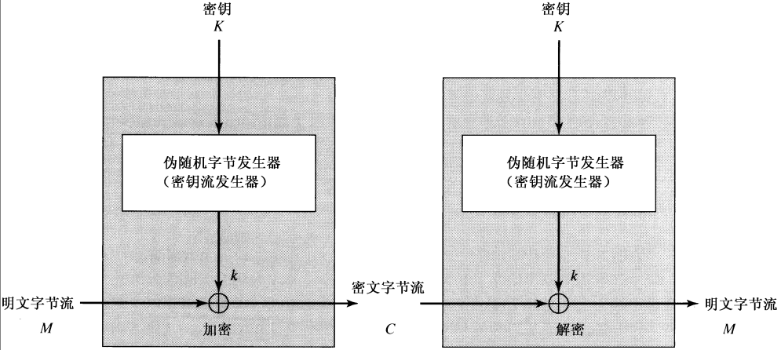
流密码结构示意图

Slide 90
RC4算法
byte T[0..255] （8-2048bits）
用key重复填充至满生成T，即T[i]=K[i mod keylen]
byte S[0..255]
S初始值是0，1，…，255，即S[i]=i
S的初始置换
j=0
for i=0 to 255
j=(j+S[i]+T[i]) mod 256
swap(S[i], S[j])
密钥流的产生
i＝j＝0
for ever: i＝（i＋1） mod 256
j＝（j＋S[i]） mod 256
swap(S[i], S[j])
t=（S[i] + S[j]） mod 256
K’=S[t]
XOR(plain text, key stream)

Slide 91
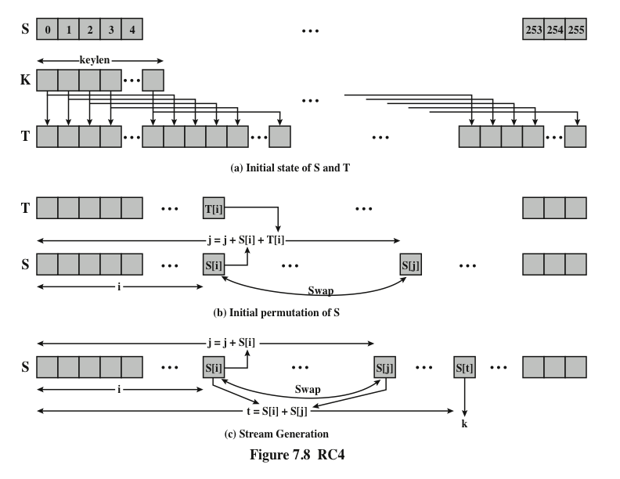
Notes:
Figure 7.8 illustrates the RC4 logic.

Slide 92
针对一次一密和流密码的攻击
Attack 1: two time pad is insecure !!
Never use stream cipher key more than once !!
C₁ ← m₁ ⊕ PRG(k)
C₂ ← m₂ ⊕ PRG(k)
Eavesdropper does:
C₁ ⊕ C₂ → m₁ ⊕ m₂
Enough redundancy in English and ASCII encoding that:
m₁ ⊕ m₂ → m₁ , m₂

Slide 93
比较
基本区别
粒度 8字节分组 vs. 1比特或1字节
各自适应不同的应用数据格式
padding（需缓存，拆装也不方便）
对相同的明文分组，总是输出相同的密文分组；而流密码缺输出不同的密文比特
流密码一般快很多
分组密码多些，是主流
分组密码也可以用作流模式（计数器模式）
安全性对比
“当密钥长度是128位时，没有那种攻击方法有效”
分组密码好些
（理由并不充分，只是看起来是）
安全的流密码算法

Slide 94
Performance: Crypto++ 5.6.0 [ Wei Dai ]
AMD Opteron, 2.2 GHz ( Linux)
Cipher Block/key size Speed (MB/sec)
RC4 126
Salsa20/12 643
Sosemanuk 727
3DES 64/168 13
AES-128 128/128 109
stream
block
Notes:
AMD Opteron：AMD Opteron(皓龙)处理器专为服务器、工作站而设计，AMD Opteron（皓龙） 处理器采用具有划时代意义的 AMD64 结构，可以同时支持 32 位或 64 位的计算。
关于salsa20/12：可参见：https://zhuanlan.zhihu.com/p/37829898
后面的参数为：重复施加函数的次数。
作为流密码，Salsa20似乎是无法预测的。根据cr.yp.to - Stream-cipher attacks中的描述，256密钥版本、每轮重复施加12次函数的Salsa20/12目前仍未被攻破且被认为具有256位的安全性（256-bit security）。其它一些重复施加较少次函数的版本（Salsa20/5、Salsa20/6）则已被攻破。

Slide 95
小结
对称算法好的多的是，因此不应使用自作聪明设计的算法，尤其是使用流行的算法，包括DES、AES，以及RC4等久经考验的算法。
在实际应用中，算法的强度最不是薄弱环节，密钥管理才是真正需要小心注意的。

Slide 96
Feistel伪代码
明文m
长度n＝2t，记为m₀m₁，每个长度为t
密钥k
产生r个子密钥k₁,k₂ ,...,k_{r}
加密E m：
for i=2 to r+1 do 0, 1
m_{i}＝m_{i-2} XOR f(m_{i-1}, k_{i-1}) i, i+1 <- ki
得密文（m_{r}，m_{r+1}） r, r+1 <- kr
解密D
for i=r to 1 do
m_{i-1}＝m_{i+1} XOR f(m_{i}, k_{i})
或
for i=r-1 to 0 do
m_{i}＝m_{i+2} XOR f(m_{i+1}, k_{i+1})
＝m_{i} XOR f(m_{i+1}, k_{i+1}) XOR f(m_{i+1}, k_{i+1})
＝m_{i}
可以重复使用两个变量即可
唯一的非线性结构就是F

Slide 97
分组密码算法原理
分组密码算法 Block Cipher
明文被分为固定长度的块(即分组)，对每个分组用相同的算法和密钥加解密
分组一般为n＝64比特，或更长
密文分组和明文分组同样长
对某个密钥可以构造一个明密文对照表
Codebook (Substitution Table)
所以分组的长得至少64比特才好
密钥空间2^k << 可逆映射个数(2^n)!
Notes:
* 如Caesar、affine、Hill、Vigenere等

Slide 98
流密码算法 (序列密码算法)
流密码算法 Stream Cipher
每次可以加密一个比特
适合比如远程终端输入等应用
流密码可用伪随机数发生器实现
密钥做为随机数种子，产生密钥流keystream (不重复,或极大周期)
XOR (plaintext，key-stream )
One-time Pad

Slide 99
分组密码与流密码比较
基本区别
粒度 8字节分组 vs. 1比特或1字节
各自适应不同的应用数据格式
分组密码需填充
对相同的明文分组，总是输出相同的密文分组；
而流密码却输出不同的密文比特
流密码一般快很多
分组密码多些，是主流
分组密码也可以用作流模式
安全性对比
Notes:
分组密码好些（理由并不充分，只是看起来是）。不过近期流密码好像重新受到重视。
通常认为分组密码比流密码更安全，常用的分组密码是AES，常用的流密码是RC4.

Slide 100
DES应用：口令加密 /etc/passwd
file ‘passwd’ format
username:passwd:UID:GID:full_name:directory:shell
{From Shadow-Password-HOWTO}
account:password:UID:GID:GECOS:directory:shell
{From RH8}
shadow
/etc/passwd passwd ---> *
/etc/shadow passwd
username:passwd:last:may:must:warn:expire:disable:reserved
Notes:
/etc/passwd下的字段解析：
account登录名；
password密码字段，现在在使用了shadow机制的系统中，通常使用X作为占位符；
UID用户ID；
GID此用户主要组ID；
GECOS comment注释类信息，现在一般都会用来存放用户的说明信息或全名；
directory家目录路径(绝对路径)；
shell默认登陆shell的绝对路径；
解析库/etc/group的字段分析：group_name:passwd:GID:user_list
group_name组名；
passwd组密码(默认为空)；
GID数字化的组的标识；
user_list以该组为附加组的用户的列表；；
/etc/shadow字段解析：
第三字段：表示上次更改口令的天数（距1970年01月01日)
第四字段：禁用两次口令修改之间最小天数的功能，设置为0
第五字段：两次修改口令间隔最多的天数，
第六字段：提前多少天警告用户口令将过期；
第七字段：在口令过期之后多少天禁用此用户
第八字段：用户过期日期，此字段指定了用户作废的天数（从1970年的1月1日开始的天数)，如果这个字段的值为空，帐号永久可用；
第九字段：保留字段，目前为空，以备将来Linux发展之用
附：Base64
Base64 [From Wikipedia, the free encyclopedia.]
Base64 is a data encoding scheme whereby binary-encoded data is converted to printable ASCII characters. The only characters used are the upper- and lower-case Roman alphabet characters (A-Z, a-z), the numerals (0-9), and the "+" and "/" symbols, with the "=" symbol as a special suffix code. Full specifications for base64 are contained in RFC 1421 and RFC 2440. The scheme is defined only for data whose original length is a multiple of 8 bits, a requirement met by most computer file formats. The resultant base64-encoded data has a length that is approximately 33% greater than the original data, and typically appears as seemingly random characters.

Slide 101
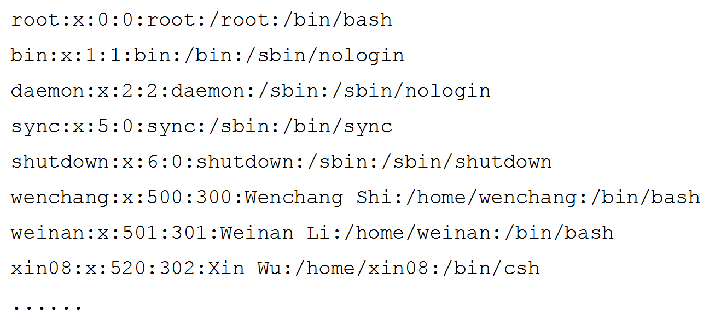
UNIX账户信息文件/etc/passwd
默认工作目录
登录后启动的程序
账户名 口令信息 身份标识 组标识 账户注释
Notes:
当我们以“dave”这个账号登录时，系统首先会查阅 /etc/passwd 文件，看是否有dave 这个账号，然后确定dave的UID，通过UID 来确认用户和身份，如果存在则读取/etc/shadow 影子文件中所对应的dave的密码；如果密码核实无误则登录系统，读取用户的配置文件。

Slide 102
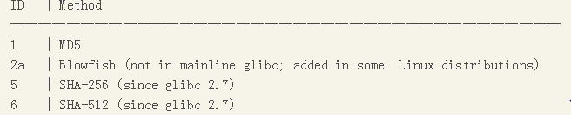
Unix /etc/shadow
[root@bogon doc]# cat /etc/shadow
root:$1$kX1rzhAW$fY49EovVDSI5eLx1Gyu8z.:15586:0:99999:7:::
这个密文字符串格式为：$id$salt$encrypted
$id用来指定使用的算法:
Notes:
Blowfish：64位对称密码

Slide 103
crypt()函数
crypt
#define _XOPEN_SOURCE
#include <unistd.h>
char *crypt(const char *key, const char *salt);
passwd space
128-32-’7f’ = 95个可用字符
95^n
salt
两个字符，每个可从[a-zA-Z0-9./]中选出来，即有4096种不同取值
抵制字典攻击中的预算值
Notes:
Des的salt是取2位的salt，多余的丢弃，可以使用其他算法，可以使用man 3 crypt，man 3 shadow， man 5 shadow来查看细节
7f: ascII 是删除del
// gcc a.c -lcrypt
#include <stdio.h>
#include <stdlib.h>
#include <unistd.h>
main(int argc,char **argv)
{
if (argc!=3) exit(0);
printf("%s\n", crypt(argv[1],argv[2]));
}

Slide 104
crypt()描述
从passwd到key
padding 形成8字符的组
每组产生56bits＝8×7的密钥
如果多于1组，则XOR累计
重复加密64比特0到25回
中间置换，受salt控制，计有4096种不同的置换
输出2＋11字符
2字符是明码salt
11字符是编码后的DES的64bits输出密文

Slide 105
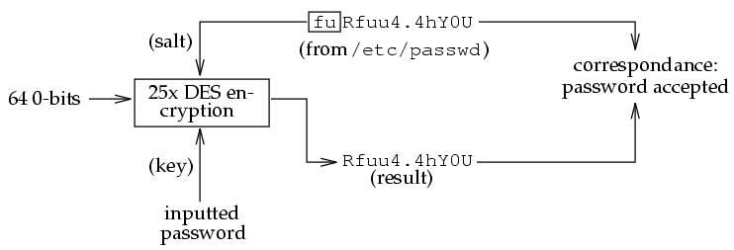
crypt() Fig

Slide 106
Passwd Cracker
基于字典的口令猜测攻击
字典的构造
普通字典 × 用户相关的词语
John the Ripper password cracker
http://www.openwall.com/john/
http://www.yesky.com/20010409/169181.shtml
L0phtCrack
http://en.wikipedia.org/wiki/L0phtCrack
更多安全工具
http://sectools.org/tools2.html

Slide 107
Attacks
Best key recovery attack: four times better than ex. search [BKR’11]
Related key attack on AES-256: [BK’09]
Given 2⁹⁹ inp/out pairs from four related keys in AES-256
can recover keys in time ≈2⁹⁹

